Slide 1
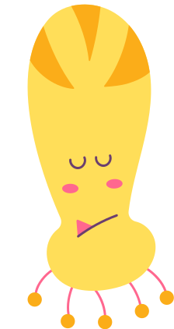



CHÀO MỪNG CÁC EM ĐẾN VỚI BUỔI HỌC NGÀY HÔM NAY!

Slide 2

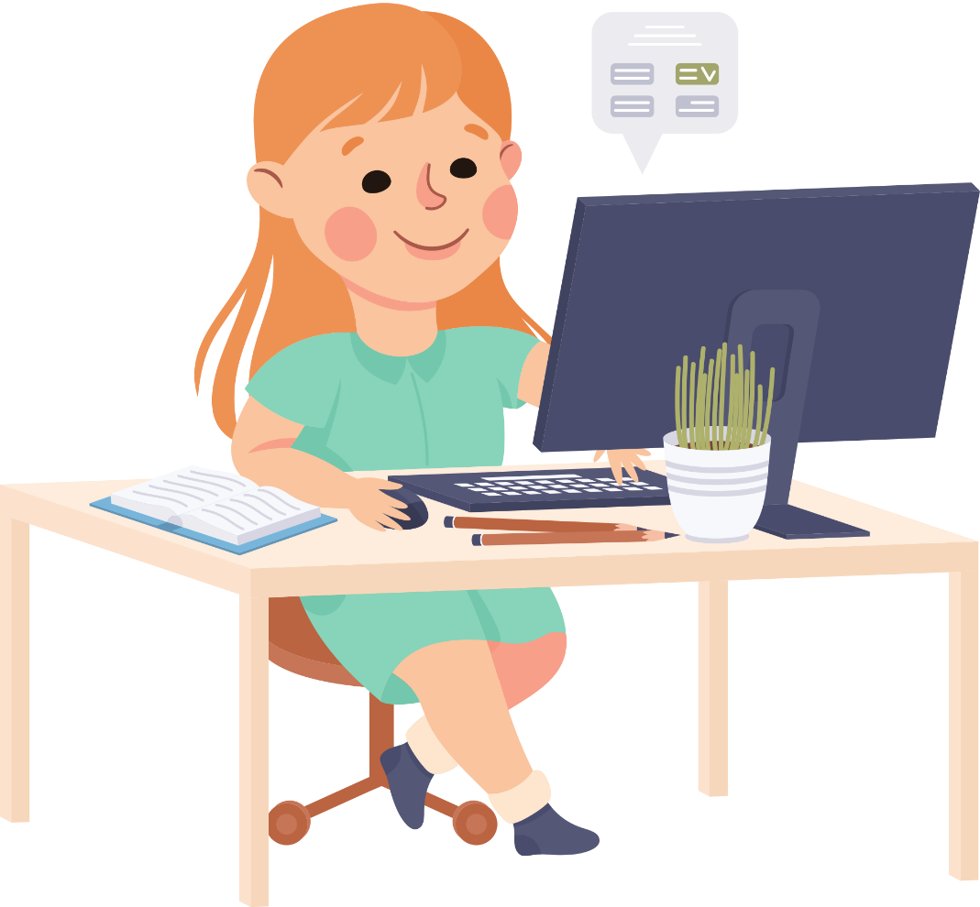

KHỞI ĐỘNG
Vì sao em nên xin phép bố, mẹ mỗi khi muốn học hoặc giải trí trên Internet?
Vì Internet có chứa
rất nhiều thông tin

Slide 3




BÀI 2
NHẬN BIẾT NHỮNG THÔNG TIN
TRÊN INETRNET KHÔNG PHÙ HỢP VỚI EM

Slide 4







NỘI DUNG BÀI HỌC
Trên Internet có những thông tin không phù hợp với em
Xem trên Internet những thông tin phù hợp với em

Slide 5

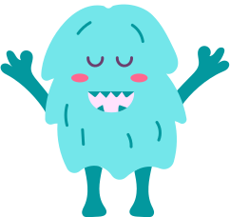


KHÁM PHÁ
HĐ 1: Những thông tin trên Internet không phù hợp với em
?
Theo em những việc nào sau đây không phù hợp?
Đọc các việc làm khi chúng ta sử dụng internet và cho biết điều đó là phù hợp hay không phù hợp với lứa tuổi của các em.

Slide 6




Sử dụng Internet để:
Chơi hoặc xem trò chơi bạo lực
Đọc thêm thông tin về bài học
Xem phim ảnh không phù hợp với lứa tuổi
Xem những bức tranh về chủ đề em yêu thích
Xem những thông tin mà bố mẹ chia sẻ về công việc

Slide 7


Thảo luận nhóm
Một bạn cho rằng: “Trò chơi học tập trên Internet rất bổ ích nên có thể chơi bao lâu tùy thích”. Theo em, bạn đó nói đúng không? Hãy giải thích tại sao.
Không đồng ý.
Vì dù trò chơi dù có bổ ích cũng không nên để ảnh hưởng đến thời gian của các việc khác.

Slide 8
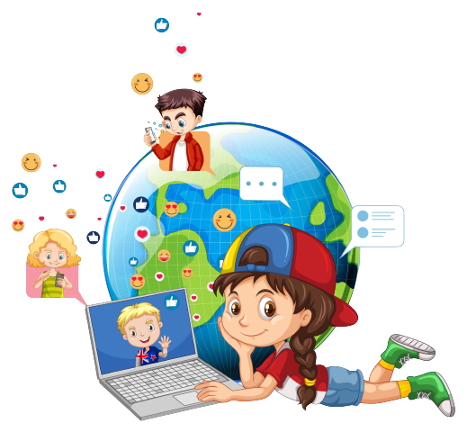
Không nên ngồi quá lâu sử dụng Internet
Vì có hại cho sức khỏe, có thể dẫn đến như hại mắt, mỏi lưng, căng thẳng đầu óc, gây mệt mỏi.

Slide 9







Không nên ngồi quá lâu sử dụng Internet vì có hại cho sức khỏe, có thể dẫn đến như hại mắt, mỏi lưng, căng thẳng đầu óc, gây mệt mỏi.

Slide 10
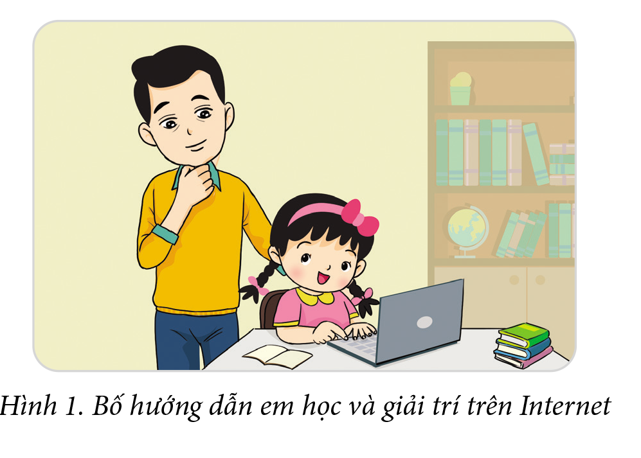
Em hãy đọc thông tin hướng dẫn sử dụng Internet và áp dụng thực hiện cho đúng:
Trên Internet có những thông tin độc hại như trò chơi bạo lực. Ngoài ra còn có những phim ảnh và thông tin khác không phù hợp với lứa tuổi học sinh. Bố, mẹ và thầy, cô sẽ giúp em nhận ra và không xem những thông tin này trên Internet.

Slide 11


KẾT LUẬN
Không phải thông tin nào trên Internet cũng phù hợp với các em.
Khi sử dụng Internet các em phải biết tránh những thông tin không giúp ích cho học tập, không giúp giải trí lành mạnh và không giúp mở rộng hiểu biết thế giới.

Slide 12
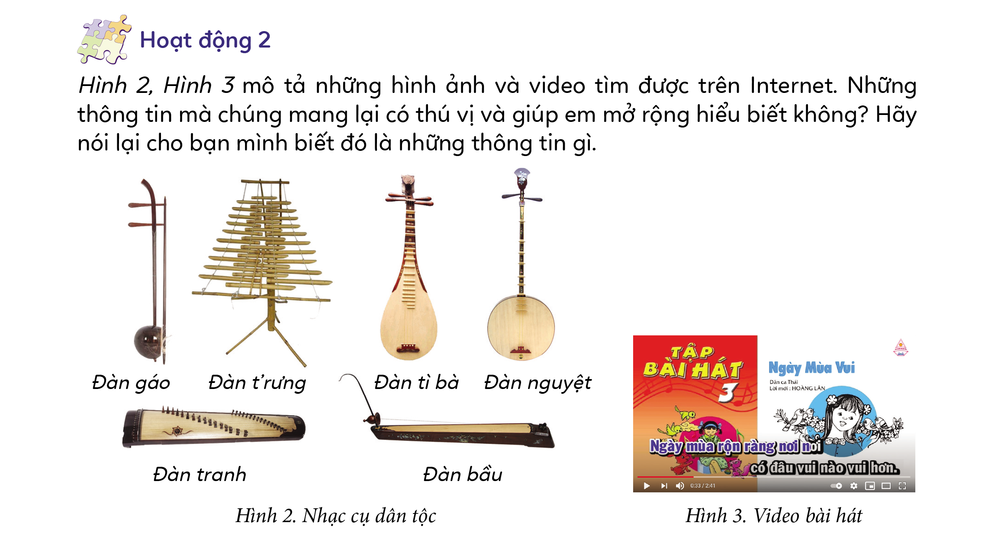
HĐ2. Những thông tin trên Internet phù hợp với em
Quan sát hình 2 và 3 trong SGK mô tả những hình ảnh và video tìm được trên Internet. Từ đó cho biết:
?
Những thông tin mà chúng mang lại có thú vị và giúp em mở rộng hiểu biết không?
Nói lại cho bạn mình biết đó là những thông tin gì?

Slide 13

Giúp em phân biệt được các loại nhạc cụ dân tộc
Giúp em biết được lời bài hát, giai điệu và tiết tấu

Slide 14
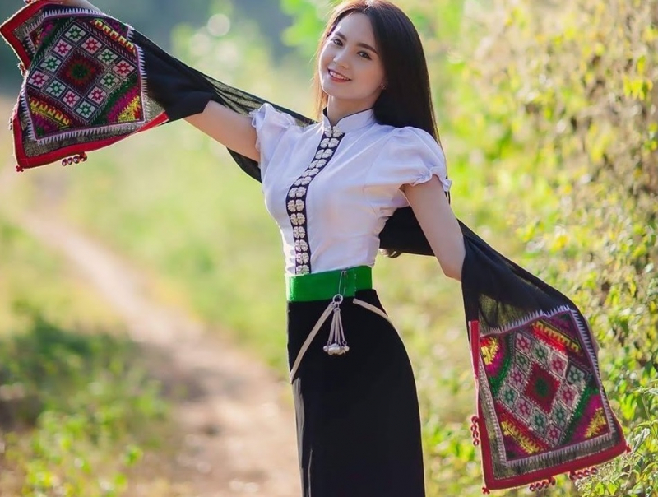
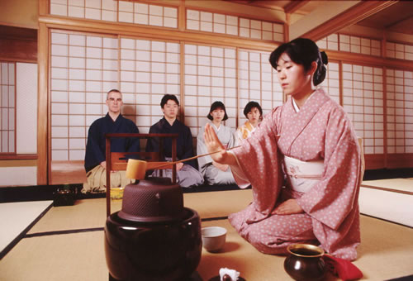
Các thông tin hữu dụng khác trên Internet
Thông tin về trang phục dân tộc
Các đặc sắc văn hoá

Slide 15
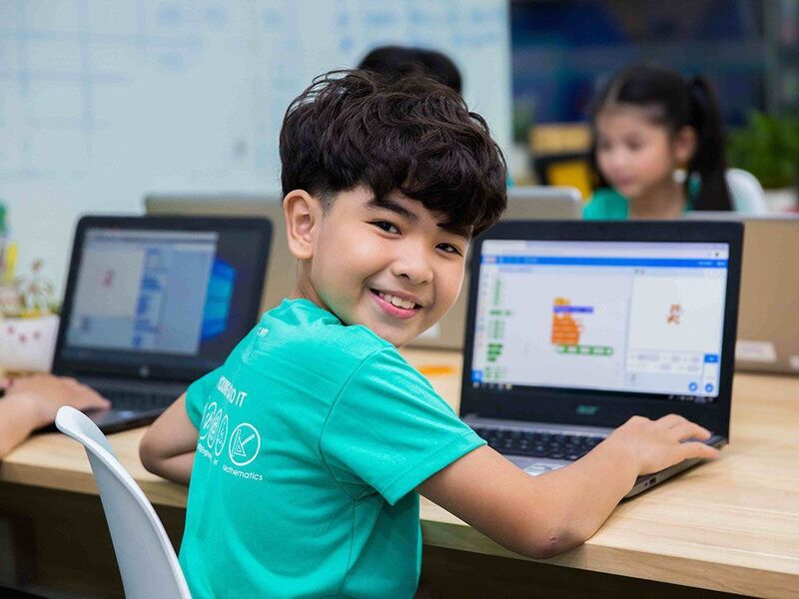
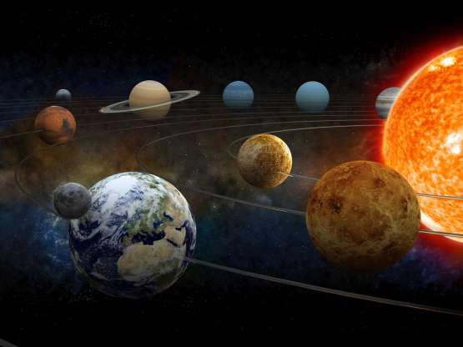
Các thông tin hữu dụng khác trên Internet
Thông tin về các cuộc thi
Các hành tinh trong hệ Mặt Trời

Slide 16
ĐỌC MỤC “GHI NHỚ”
GHI NHỚ
Các em nên tìm trên Internet những thông tin hữu ích, giúp học tập, mở rộng hiểu biết và giải trí phù hợp lứa tuổi. Bố, mẹ và thầy, cô sẽ giúp các em lựa chọn những thông tin phù hợp trên Internet.

Slide 17

LUYỆN TẬP
Nếu xem trên Internet những thông tin không phù hợp, em sẽ chịu những điều thiệt thòi nào sau đây?
?
Không được vui chơi, giải trí lành mạnh.
Không tận dụng được cơ hội học tập.
Không biết được những điều thí vị và bổ ích trên Internet

Slide 18

VẬN DỤNG
Em sẽ làm gì khi biết bạn mình rất thích xem hoặc chơi
trò chơi bắn nhau trên Internet
Khuyên nhủ bạn không nên chơi các trò chơi như vậy.
Vì trò chơi dạng này không phù hợp với lứa tuổi học sinh.

Slide 19

HƯỚNG DẪN VỀ NHÀ
Nhiệm vụ 1
Nhiệm vụ 2
Ôn tập lại kiến thức của bài học ngày hôm nay
Soạn bài mới, Bài 1. Sự cần thiết của sắp xếp

Slide 20








CẢM ƠN CÁC EM ĐÃ CHÚ Ý LẮNG NGHE BÀI GIẢNG!

